Slide 1
সবাইকে আজকের ক্লাসে শুভেচ্ছা

Slide 2
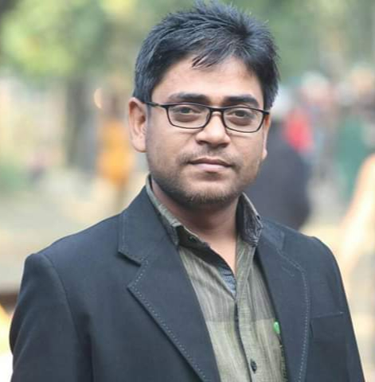
শিক্ষক পরিচিতি
তাপস চন্দ্র সূত্রধর
সহকারী শিক্ষক ( হিসাববিজ্ঞান )
হাজী আব্দুল হেকিম ভূঁইয়া হাইস্কুল এন্ড কলেজ
আজমিরীগঞ্জ,হবিগঞ্জ।

Slide 3
পাঠ পরিচিতি
বিষয়ঃ ব্যবসায় উদ্যোগ
শ্রেণিঃ দশম
অধ্যায়ঃ অষ্টম
শিরোনামঃ ব্যবসায় প্রতিষ্ঠানের ব্যবস্থাপনা
সময়ঃ ৫০ মিনিট

Slide 4
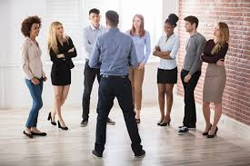
নিচের ছবিগুলো দেখে কী বুঝা যায়ঃ-

Slide 5
আজকের পাঠ
নেতৃত্বের ধারনা

Slide 6
শিখনফল
এই পাঠ শেষে শিক্ষার্থীরা পারবে-------
১।নেতৃত্বের ধারনা ব্যাখ্যা করতে পারবে।
২।বিভিন্ন ধরনের নেতৃত্ব চিহ্নিত করতে পারবে।
৩।আদর্শ নেতার গুনাবলী বর্ননা করতে পারবে।

Slide 7
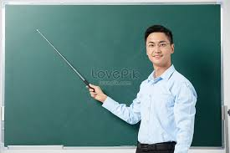
উদেশ্য অর্জনকে সামনে রেখে কাজ সম্পাদনে কর্মীদের উৎসাহিত করার গুন ও কৌশলকে বোঝায় ।

Slide 8
বিভিন্ন ধরনের নেতৃত্বঃ-
গণতান্ত্রিক নেতৃত্ব
স্বৈরতান্ত্রিক নেতৃত্ব
মুক্ত নেতৃত্ব
আমলাতান্ত্রিক নেতৃত্ব

Slide 9
নেতৃত্বের গুনাবলীঃ-
দৈহিক সামর্থ ও সুস্থতা , প্রখর ব্যক্তিত্ব, শিক্ষা ও আভিজ্ঞতা ,সাহস ও সুততা,পরিশ্রম ও সহনশীলতা, দায়িত্বশীলতা ও সহযোগীতা, সাংগঠনিক দক্ষতা, মানবিক সম্প্রর্ক আনুধাবন, সিদ্ধান্ত গ্রহনের ক্ষমতা ও জেন্ডার সচেতনতা।

Slide 10
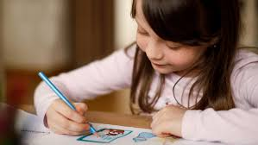
মূল্যায়ন
একক কাজ সময়ঃ ০৫ মিনিট
প্রশ্নঃ গণতান্ত্রিক নেতৃত্বের বৈশিষ্ট্য গুলো খাতায় লেখ।

Slide 11
দলীয় কাজ সময়ঃ ১০মিনিট
প্রশ্নঃ একজন নেতার ‘’সাংগঠনিক দক্ষতা’’কেমন হওয়া উচিত বলে মনে কর?

Slide 12
বাড়ীর কাজ
# আদর্শ নেতার কী কী গুন থাকা উচিত ব্যাখ্যা কর?

Slide 13
ধন্যবাদ সবাইকে

